Slide 1
Звуковые средства русского языка
Фонетика русского языка

Slide 2
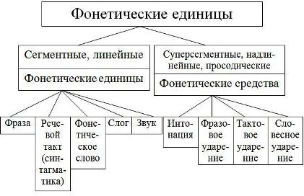

Slide 3
Фонематический – сегментный
Фраза
самый крупный отрезок звучащей речи
законченное высказывание (смысл, интонация)
Пауза – обозначение //
Фраза ≠ предложение (фраза может состоять из предложения, но предложение может состоять из нескольких фраз)

Slide 4
Фонематический – сегментный
Речевой такт (синтагма)
часть фразы (интонация, одно дыхание)
короткая пауза – обозначение /
выделение синтагм зависит от говорящего:
Она развлекала его / рисунками детей.
Она развлекала его рисунками / детей.

Slide 5
Фонематический – сегментный
Фонетическое слово
отрезок речевого потока, объединённый одним основным словесным ударением
проклитика – безударная единица, стоит перед словом
энклитика – безударная единница, стоит после ударного слова

Slide 6
Фонематический – сегментный
Слог, звук
более мелкие фонетические единицы
слог – минимальная произносительная единица в потоке речи

Slide 7
Вокалическая система русского языка
Фонетика русского языка

Slide 8
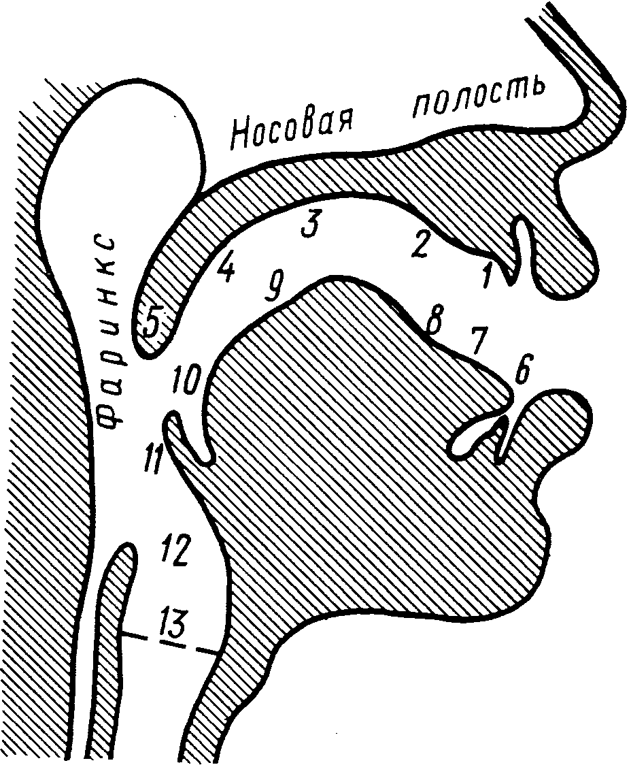
Произносительный аппарат
1- альвеолы (бугорки у корней верхних зубов);
2- дёсны;
3, 4 - нёбо;
5 – нёбная занавеска (язычок);
6 - кончик языка;
7, 8, 9 - передняя, средняя, задняя части спинки языка;
10 - корень языка;
11 - надгортанник;
12 - полость roртани;
13 - голосовые связки.

Slide 9
Артикуляция
На основе акустических и артикуляционных характеристик звуки речи делятся на гласные и согласные.
Гласные звуки состоят только из тона, который является результатом колебаний голосовых связок. При образовании гласных струя воздуха не встречает преграды.
Согласные звуки состоят из шума или из шума и тона. При образовании согласных струя воздуха преодолевает преграду.

Slide 10
Классификация гласных звуков
Гласные звуки классифицируются по:
- участию губ в их образовании: лабиализованные (от лат. labialis - губной) и нелабиализованные гласные;
- движению языка по горизонтали: гласные переднего ряда, среднего ряда, заднего ряда;
- движению языка по вертикали: гласные верхнего подъёма, среднего подъёма, нижнего подъёма.

Slide 11
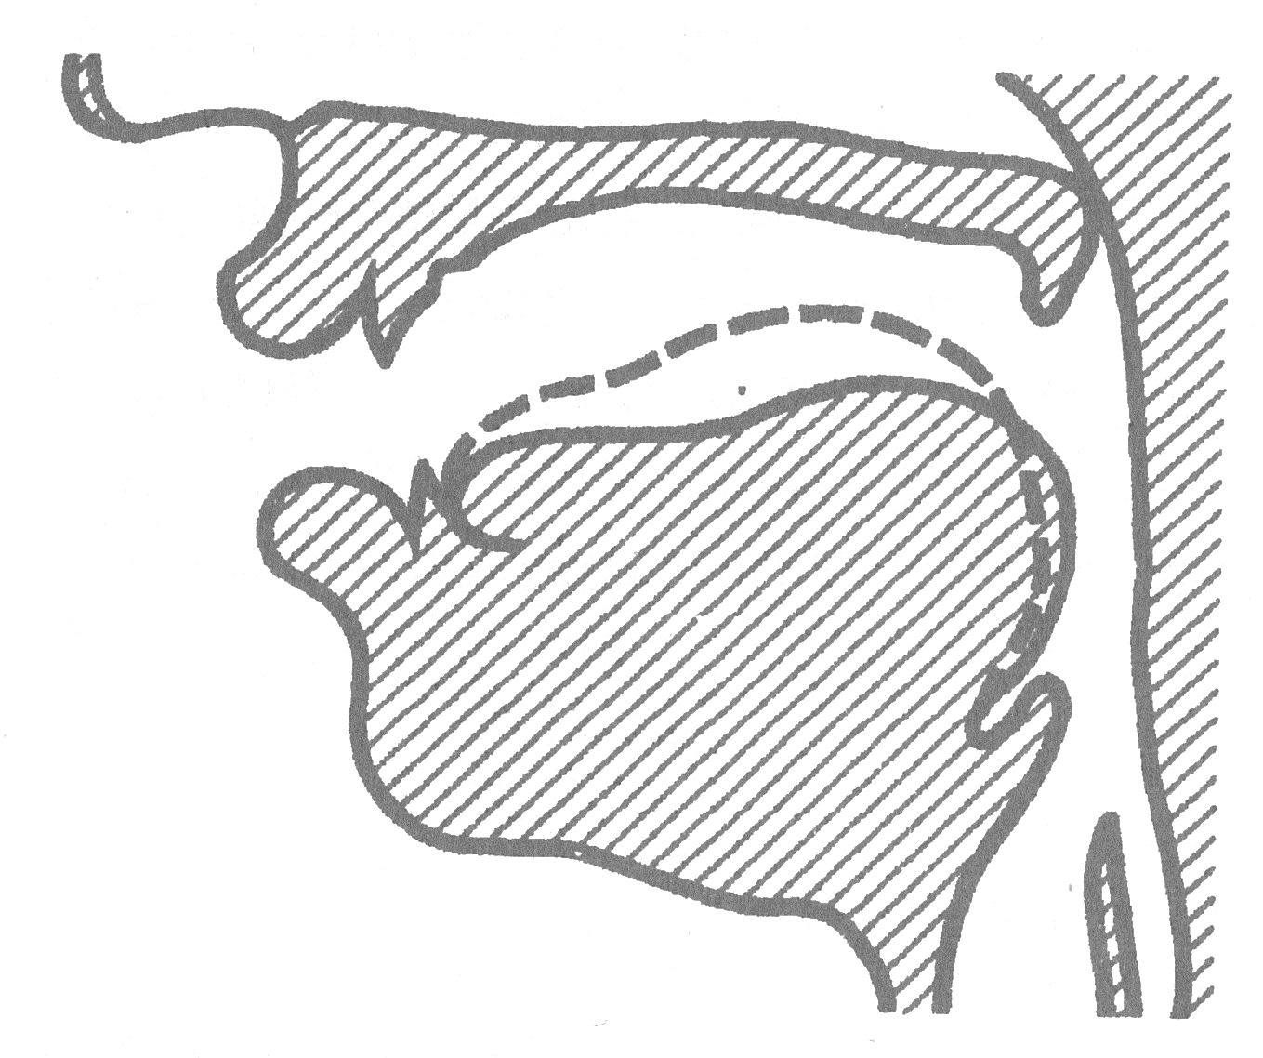
[а]
Рот широко раскрыт, язык лежит на дне полости рта, корень языка оттянут немного назад, губы расслаблены, не округлены, не вытянуты вперёд.
Гласный [а] нелабиализованный, нижнего подъёма, среднего ряда

Slide 12
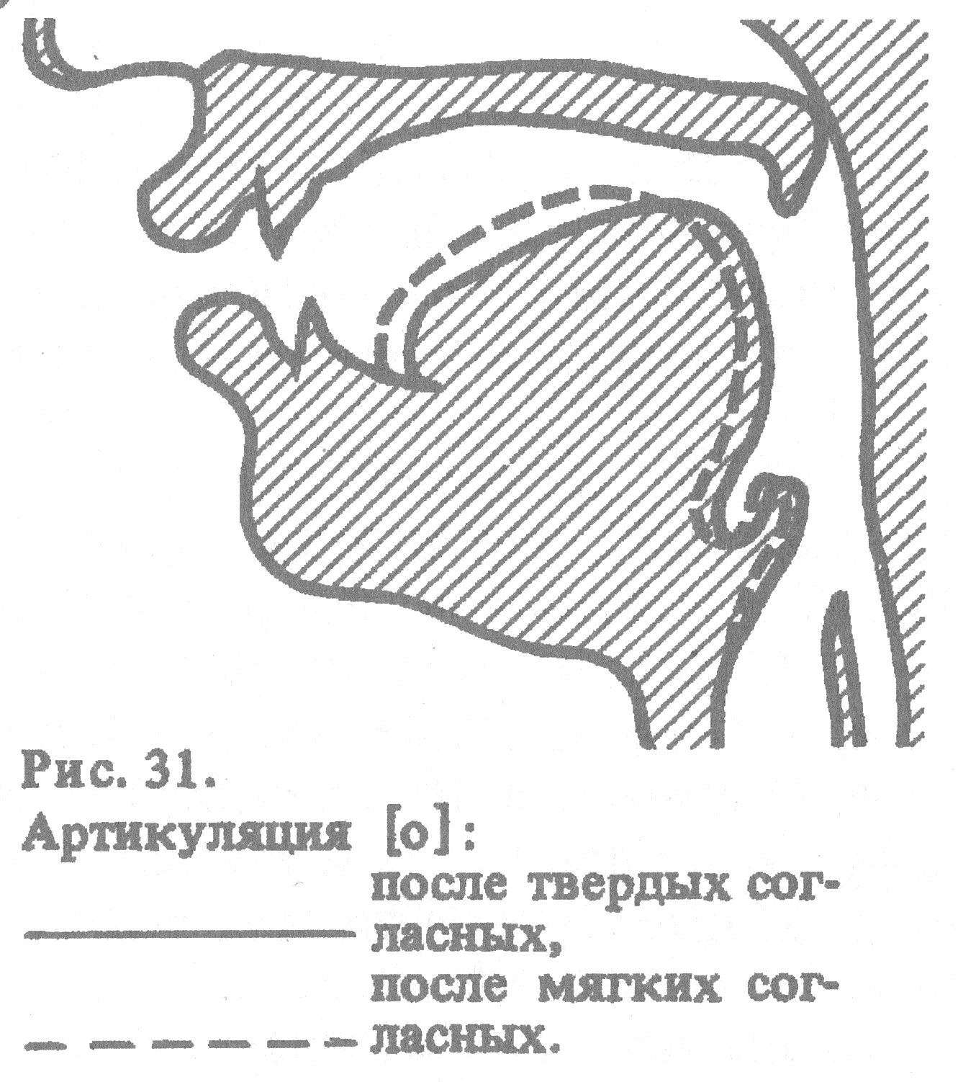
[о]
Губы вытянуты вперёд и округлены, язык отодвинут назад и поднят в своей задней части к нёбу.
Гласный [о] лабиализованный, среднего подъема, заднего ряда.

Slide 13
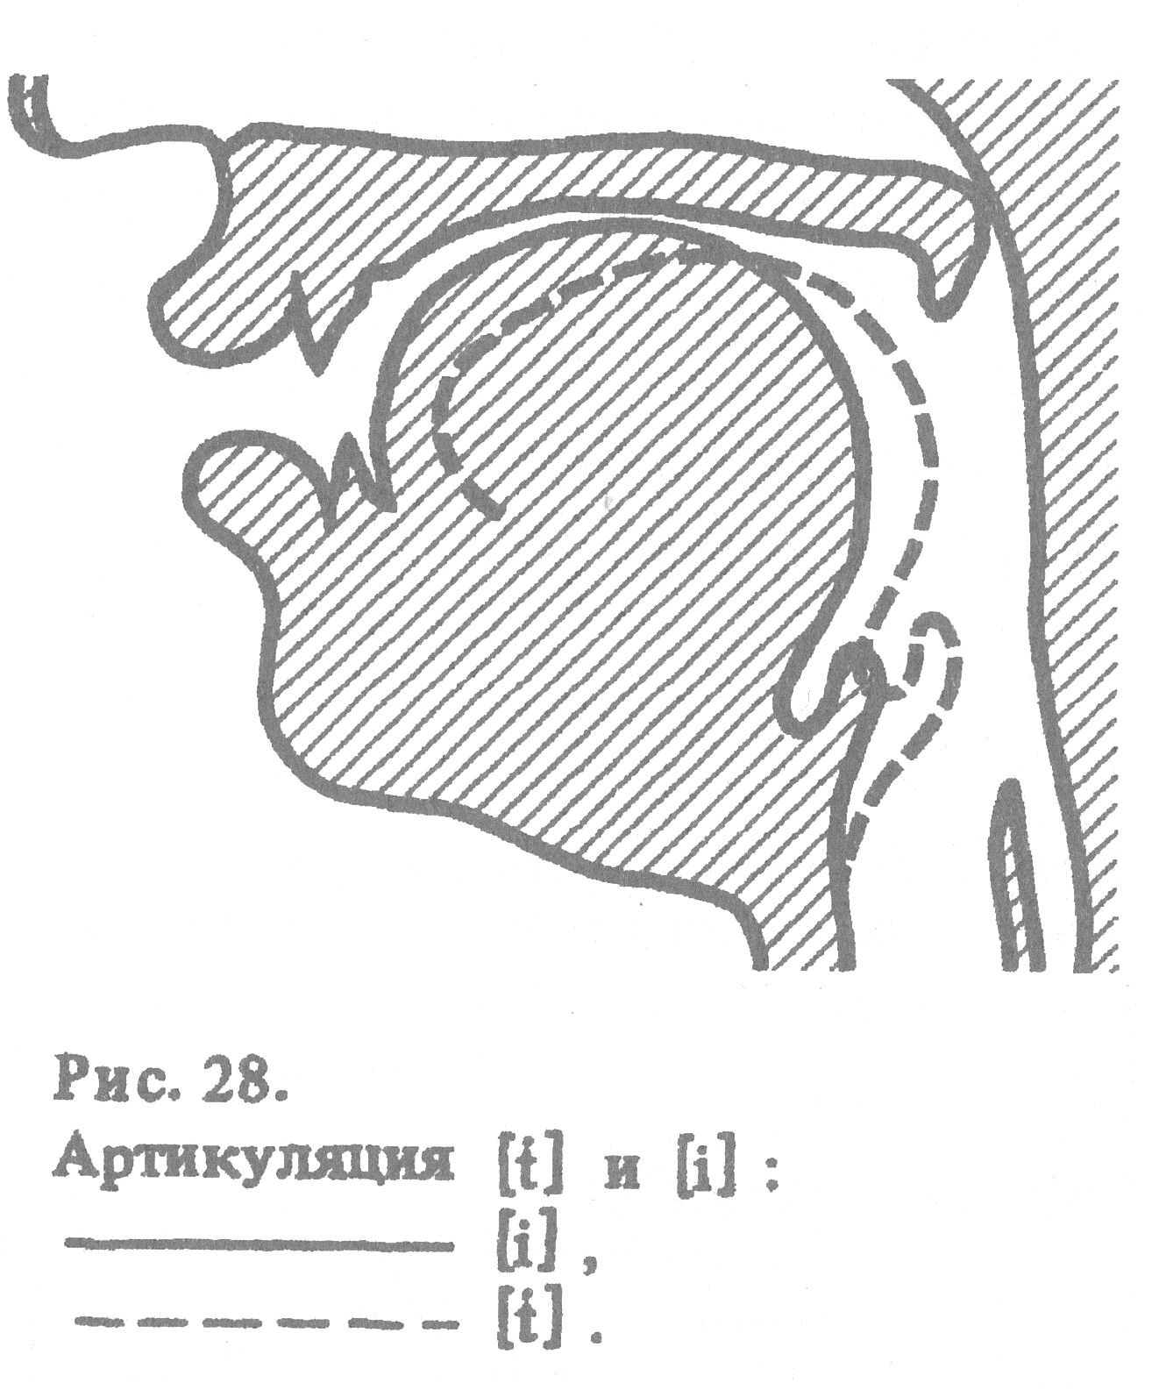
[ы]
Произносится с высоким подъёмом задней части языка, губы не принимают участия в артикуляции, они не вытянуты и не округлены; тело языка распластано в полости рта и несколько отодвинуто назад.
Гласный [ы] нелабиализованный, верхнего подъёма, среднего ряда.

Slide 14
[и]
Губы раздвинуты, не округлены. Средняя часть спинки языка продвинута по горизонтали вперёд, по вертикали сильно поднята к твердому нёбу.
Гласный [и] нелабиализованный, верхнего подъёма, переднего ряда.

Slide 15
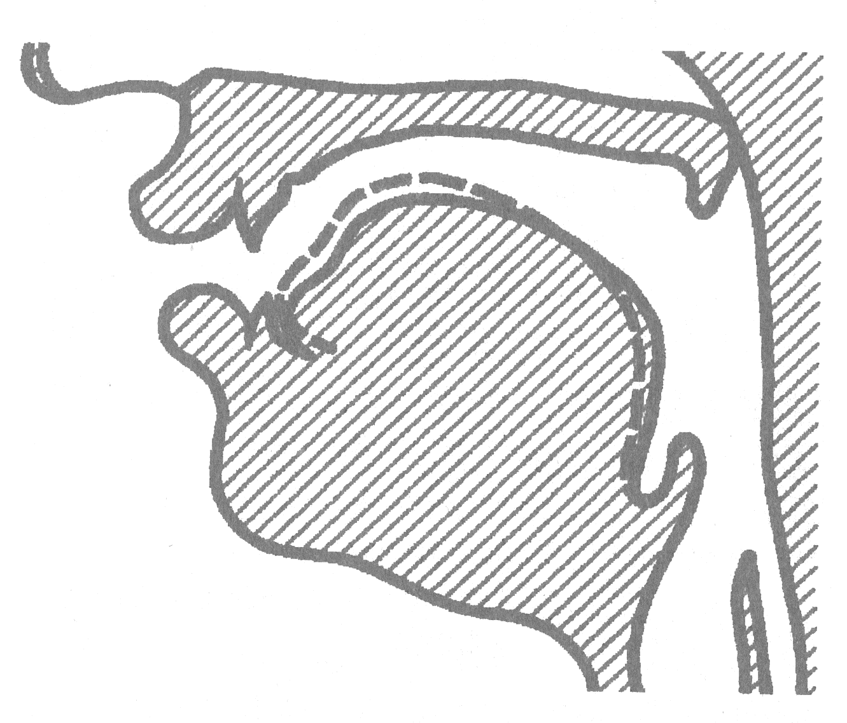
[э]
Губы нейтральны, язык по горизонтали продвинут вперёд, кончик языка упирается в нижние зубы; по вертикали средняя часть спинки языка немного приподнята.
Гласный [э] нелабиализованный, переднего ряда, среднего подъема.

Slide 16
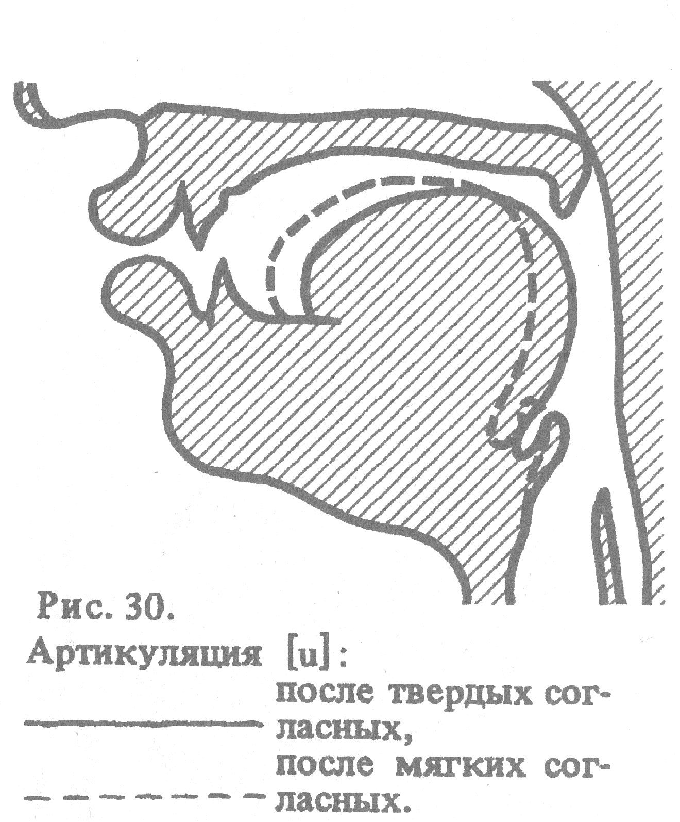
[у]
Рот слабо раскрыт, губы сильно округлены и вытянуты вперёд. Язык оттянут назад и приподнят спинкой к нёбу, кончик языка опущен.
Гласный [у] лабиализованный, заднего ряда, верхнего подъема.

Slide 17
Вокалический треугольник
 | Передний ряд | Средний ряд | Задний ряд
Верхний подъём | [и] | [ы] | [у]
Средний подъём | [э] |  | [о]
Нижний подъём |  | [а]
 | Нелабиализованные |  | Лабиализованные

